Slide 1
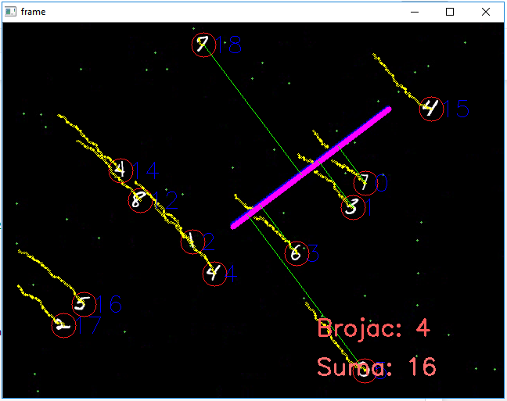
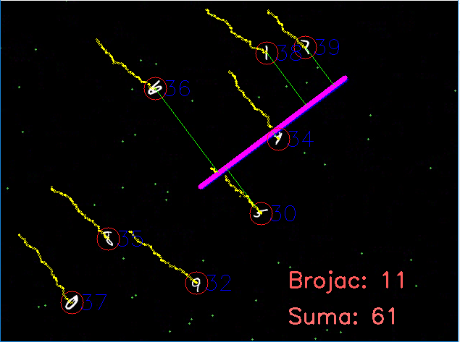
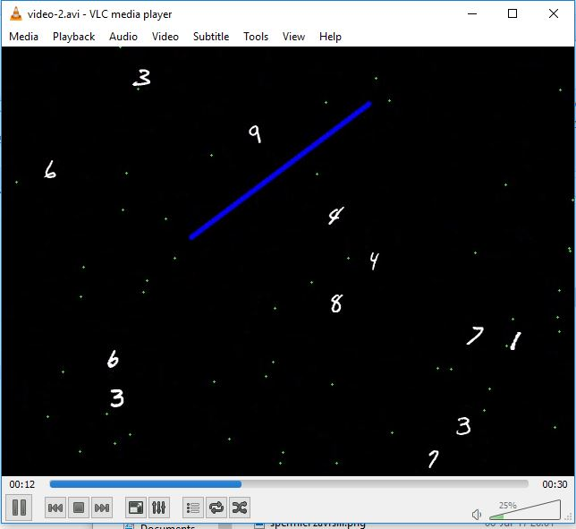
Препознавање цифри са видео записа
Марко Бера РА 151/2012, Иван Средојевић РА 43/2012
Факултет техничких наука, Нови Сад, 2017
Мотивација
Начин решавања проблема
Резултат
Развијање софтвера који препознаје руком писане цифре има велики значај и широку примену. Проблеми који се јављају су прилично компликовани. Човек никад неће написати цифру идентично два пута, сваки пут ће се разликовати. Људима је лако да препознају шта пише, али рачунарима може представљати проблем што ће цифра сваки пут изгледати различито. Због тога је потребно обучити програм који класификује цифре на основу сличности.
Опис проблема
Дати су видео записи у којима се налази плава линија, која на сваком снимку има други положај и дужину. На видео запису се појављују руком писане цифре и крећу се. Потребно је сабрати све цифре које прођу испод линије. Цифре су писане руком, тешко су читљиве, често су недовршене, ротиране, писане тањом или дебљом линијом, неке и испрекиданом што их чини тешким за препознавање.
За препознавање линије користили смо Hough трансформацију, као што и предвиђа спецификација програма. Како је позиција линије фиксна у целом снимку, на почетку смо одредили локацију линије из првог фрејма.
Пуштањем тест података на обучену мрежу добијена је тачност од 85%.
Наравно, не треба изоставити чињеницу да је људска грешка могућа, јер као што смо већ напоменули на почетку, многе цифре су и људима тешко читљиве.
Подаци
Видео записи које је потребно обрадити налазе се на следећем линку:
https://drive.google.com/drive/folders/0B1ZJXQY32LBUMWdxWkEzcmVYblU
Ту се такође налазе и фајлови са тачним решењима, фајл са нашим решењима и скрипта која проверава проценат тачности препознавања.
Тест подаци
На основу видео записа одређујемо регионе 28х28 пиксела, где сваки регион представља једну цифру са записа. Потом се над датим регионима позива метода истрениране мреже која врши препознавање. Како су цифре тешко препознатљиве чак и човеку, неминовна су одређена одступања од тачног решења што је последица људске грешке.
Подаци за тренирање
Подаци над којима ћемо обучавати мрежу представљени су у виду .csv фајла. Има их укупно 12, јер је после 12 епоха у датом моделу неуронске мреже тачност препознавања преко 99%. Ови подаци су из MNIST сета података.
Сваки број који се појави на видео запису препознаје се као засебан регион. У тренутку кад му се додељује ИД (у сврху праћења његовог кретања кроз фрејмове), препознаје се регион 28х28 пиксела, померен у односу на центар за 2 пиксела у десно и доле.
Сваки број се прати док се креће, и ако пређе преко линије програм дати елемент прослеђује функцији за препознавање. Након што је препознавање извршено, број који смо добили додаје се на суму, а сума и број прелазака се исписују у доњем десном углу екрана на снимку.
Закључак
Успели смо да постигнемо тачност од 85%. Добијени резултати делом су условљени људском грешком, због потешкоћа приликом тумачења неких цифри, које нису биле комплетне, често су биле ротиране и двосмислене (на пример број 1 и број 7), а делом и због шума који је присутан на снимку.
Линија је препозната Hough трансформацијом и није било већих проблема приликом препознавања исте, углавном су димензије и локација биле прилично тачне. Тек у неколико случајева десила су се одступања за неколико пиксела, што је занемарљиво.
Извори
1. https://github.com/ftn-ai-lab/sc-2016-e2/tree/master/teorija

